Slide 1





Генетические варианты, ассоциированные с нарушениями системы свертывания крови, в когорте пациентов, обратившихся за медицинской помощью в многопрофильное лечебное учреждение
12-15 мая 2025
Санкт-Петербург
Сироткина О.В., Колегова М.В., Васильева Е.Ю., Вавилова Т.В.
«Национальный медицинский исследовательский центр им. В.А. Алмазова» Министерства здравоохранения Российской Федерации
«Петербургский институт ядерной физики им. Б.П. Константинова Национального исследовательского центра «Курчатовский институт
olga_sirotkina@mail.ru

Slide 2
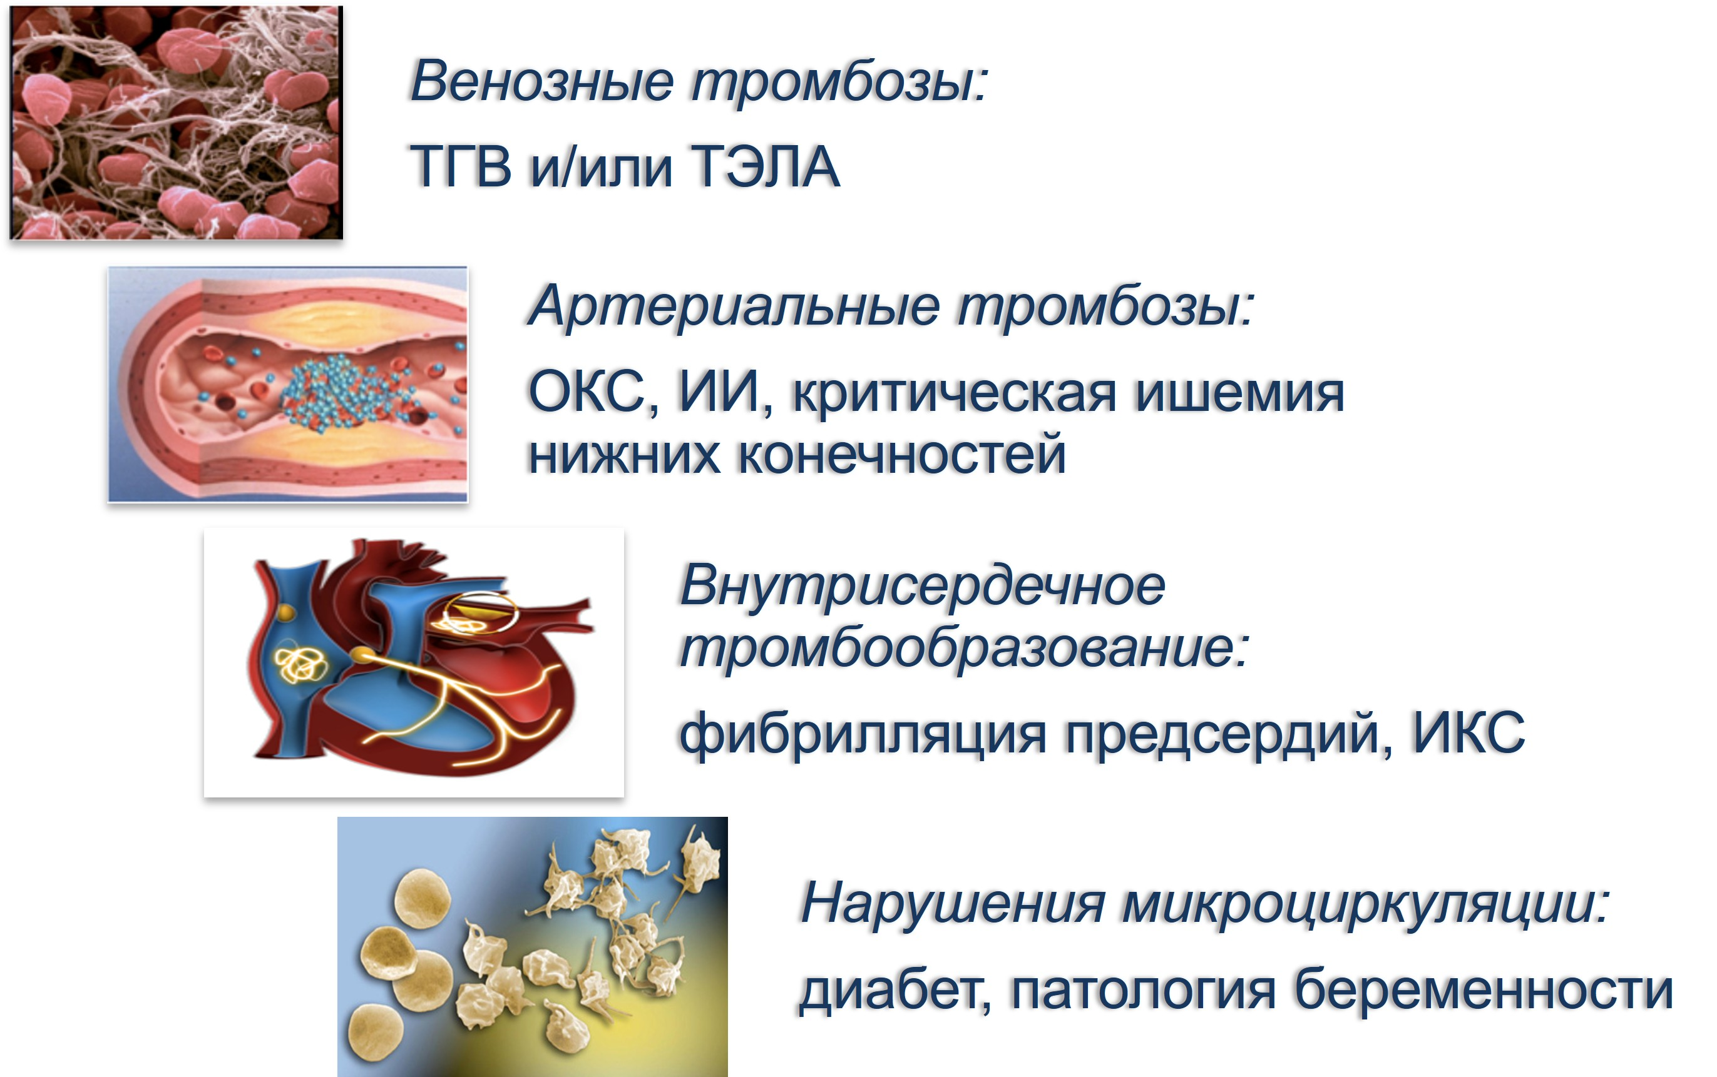
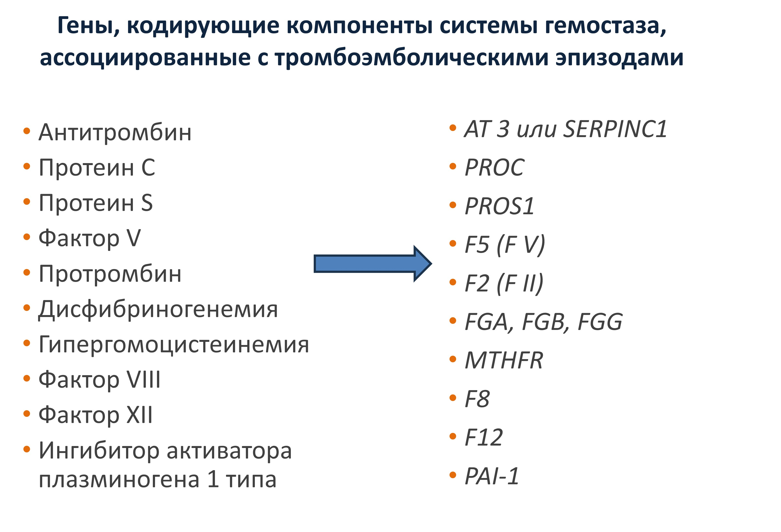
Актуальность
В основе патогенеза тромбоэмболических и геморрагических осложнений лежат как внешние, так и генетические факторы. Ведение пациентов с различной сердечно-сосудистой, онкологической или акушерской патологией предполагает обязательную оценку рисков развития осложнений со стороны системы свертывания крови.
Чаще всего речь идет о выявлении наследственной или приобретенной тромбофилии [1], однако многие исследователи наряду с лейденской мутацией фактора V свертывания крови и мутацией гена протромбина рассматривают так называемые «гены предрасположенности», кодирующие другие факторы свертывания, тромбоцитарные рецепторы, компоненты системы фибринолиза [2].
Вопрос о необходимости молекулярно-генетического тестирования на наследственную тромбофилию в различных клинических ситуациях, а также о расширении списка тестируемых генетических вариантов и корректной интерпретации полученных результатов, остается открытым.
1) Moran J, Bauer KA. Managing thromboembolic risk in patients with hereditary and acquired thrombophilias. Blood. 2020;135(5):344-350. 2) Сироткина ОВ, Улитина АС, Масленников АБ, Вавилова ТВ. Генетические факторы риска развития тромбозов: накопленный опыт и новые горизонты. Молекулярно-биологические технологии в медицинской практике. Вып. 31. Новосибирск: Академиздат, 2020. C. 48-62.

Slide 3
Целью данной работы явился анализ частоты генетических вариантов, ассоциированных с нарушениями системы свертывания крови в когорте пациентов, обратившихся за медицинской помощью в многопрофильное лечебное учреждение.
Материалы и методы
В исследование были включены 1500 мужчин и женщин от 18 до 80 лет, обратившихся за медицинской помощью в клинические подразделения НМИЦ им. В.А. Алмазова с 2018 по 2022 год и подписавших информированное согласие.
Исходя из клинической ситуации, связанной с нарушениями в системе свертывания крови, всем пациентам было выполнено молекулярно-генетическое исследование вариантов F2 G20210A (протромбин, коагуляционный фактор II); F5 G1691A (коагуляционный фактор V, FVLeiden); F7 G10976A (фактор свертывания VII); F13A G103T (коагуляционный фактор XIII); FGB G-455A (фибриногена β-субъединица, коагуляционный фактор I); ITGA2 C807T (гликопротеин Ia, тромбоцитарный рецептор коллагена); ITGB3 T1565C (гликопротеин IIIa, тромбоцитарный рецептор фибриногена); SERPINE1 5G-6754G (ингибитор активатора плазминогена типа I, PAI-1).
ДНК выделяли из 100 мкл цельной венозной крови, забранной в вакуумные пробирки с К3ЭДТА, с помощью набора реагентов «Проба-ГС-генетика» (ДНК-Технология, Россия). Анализ генотипов проводили методом ПЦР в режиме реального времени с последующим анализом кривых плавления [3], используя набор реагентов «Генетика гемостаза» на детектирующем амплификаторе ДТлайт (ДНК-Технология, Россия) согласно инструкции к набору. Результаты обрабатывали с помощью Statistica 7.0.
3) Никитина ДИ, Маретина МА, Егорова АА, Масленников АБ, Киселев АВ. Использование высокоразрешающего анализа кривых плавления ДНК в диагностике наследственных заболеваний. Медицинская генетика. 2017;16(5):26-33.

Slide 4
Результаты
Обсуждение
Генотип/аллель | Частота, % | Генотип/аллель | Частота, %
F2 G20210A |  | F5 G1691A
GG | 96 | GG | 91,7
GA | 4 | GA | 7,8
AA | 0 | AA | 0,5
G | 98 | G | 95,6
A | 2 | A | 4,4
F7 G10976A |  | F13A G103T
GG | 78,5 | GG | 56,6
GA | 21,5 | GT | 35,6
AA | 0 | GG | 7,8
G | 89,3 | G | 74,4
A | 10,7 | T | 25,6
FGB G-455A |  | SERPINE1 5G-6754G
GG | 57,1 | 5G5G | 16,1
GA | 35,1 | 5G4G | 51,7
AA | 7,8 | 4G4G | 32,2
G | 74,6 | 5G | 42
A | 25,4 | 4G | 58
ITGA2 C807T |  | ITGB3 T1565C
CC | 31,7 | TT | 73,7
CT | 50,2 | TC | 24,8
TT | 18,1 | CC | 1,5
C | 56,8 | T | 86,1
T | 43,2 | C | 13,9
Распределение всех проанализированных генотипов соответствовало равновесию Харди-Вайнберга.
В целом частоты генотипов F2 G20210A, F5 G1691A, F7 G10976A, F13A G103T, FGB G-455A, ITGA2 C807T, ITGB3 T1565C и SERPINE1 5G-6754G соответствовали описанным нами ранее результатам у пациентов с сердечно-сосудистыми заболеваниями и у здоровых добровольцев [4,5].
Наблюдаемые отличия в частоте изученных генетических вариантов в данной работе объясняются смешанной половозрастной группой, а также различной патологией, которая стала причиной обращения пациентов за медицинской помощью и назначения молекулярно-генетического исследования.
4) Сироткина ОВ, Ласковец АБ, Пчелина СН, Голдобин ВВ, Вавилова ТВ. Молекулярно-генетический анализ факторов риска сердечно-сосудистых заболеваний – старое и новое. Медицинский алфавит. Современная лаборатория. 2012; 1:12-16. 5) Сироткина ОВ, Улитина АС, Колегова МВ, Цикаленко ЕА, Масленников АБ, Вавилова ТВ. Риски тромбозов: генотип и фенотип фактора V свертывания крови. Российский журнал персонализированной медицины. 2022;2(1):35-42.

Slide 5
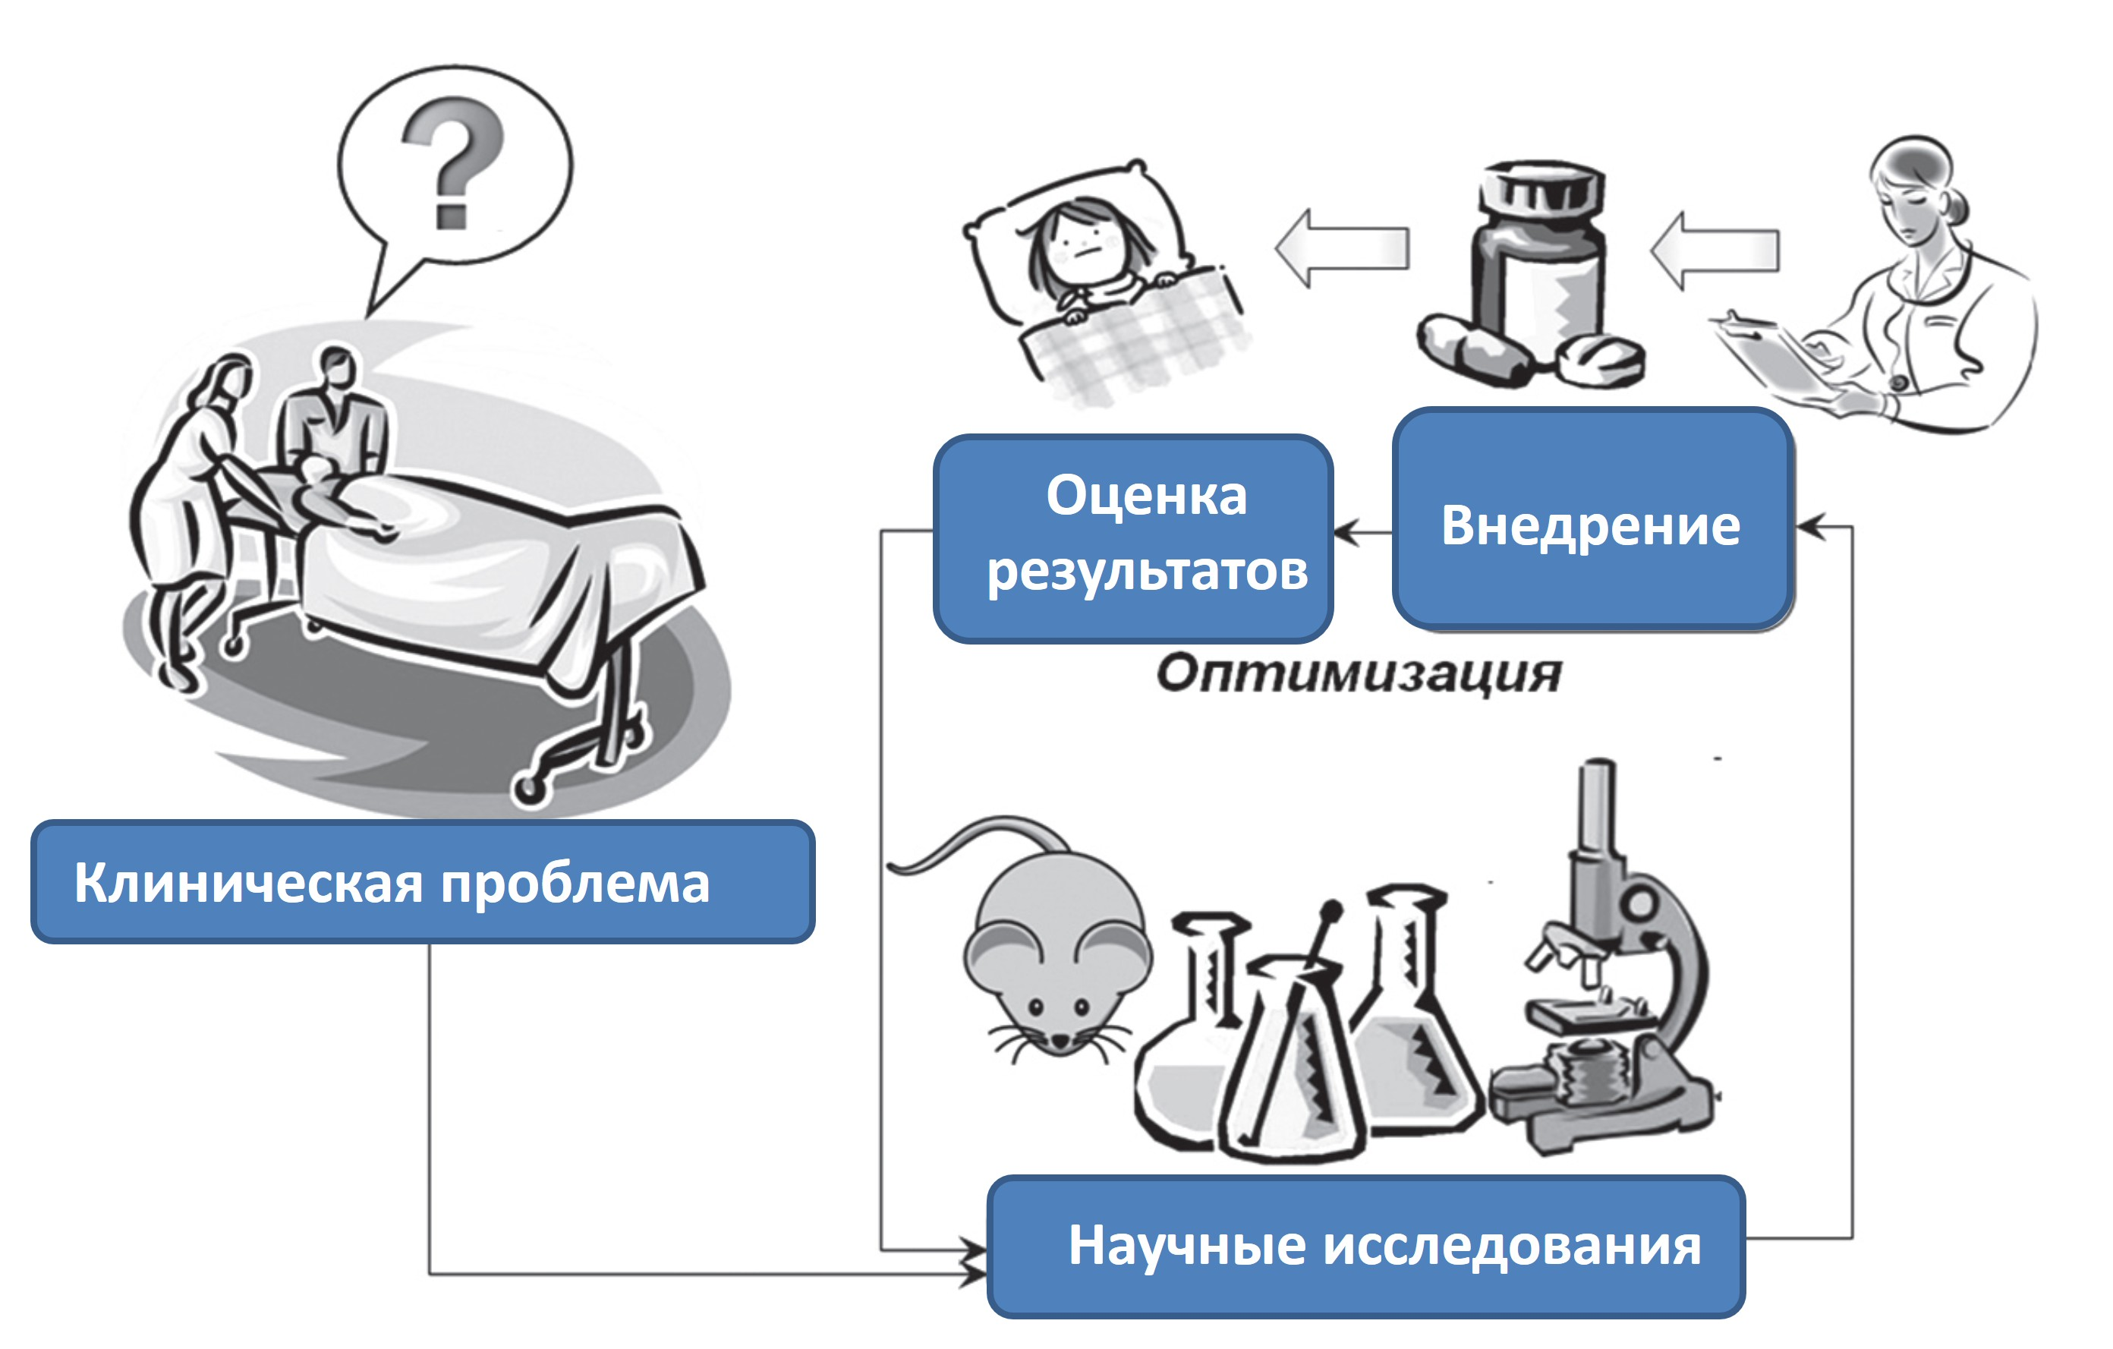
Заключение
Клиническая значимость и клинико-экономическое обоснование выполнения молекулярно-генетического исследования для оценки рисков развития нарушений системы гемостаза при разных патологических состояниях широко обсуждаются [6-8]. Анализ частоты предлагаемых к тестированию генетических вариантов в большой выборке «целевых пациентов» позволит обосновать необходимость и значимость такого исследования для клинической практики.
6) Сироткина ОВ, Улитина АС, Колегова МВ, Цикаленко ЕА, Байкалов ИО, Масленников АБ, Вавилова ТВ. Место молекулярно-генетического тестирования на наследственную тромбофилию в современных клинических рекомендациях и протоколах. В сборнике: Диагностические центры: от профилактики до высоких технологий. Материалы XXXI ежегодной конференции ДиаМА с международным участием. 2023. С. 172-173. 7) Масленников АБ. Доступность клинической информации как фактор достоверности молекулярно-генетической диагностики. Медицинская генетика. 2003;2(10): 428. 8) Масленников АБ. Организационно-правовые аспекты генодиагностики наследственных заболеваний. Клиническая лабораторная диагностика. 2003; 9:18.

